Slide 1
Основы комбинаторики и теории вероятности
Лекция 12

Slide 2
Из истории науки Комбинаторики
С задачами, в которых приходилось выбирать те или иные предметы, располагать их в определённом порядке и отыскивать среди разных расположений наилучшие, люди столкнулись ещё в доисторическую эпоху.
Они выбирали:
наилучшее расположение охотников во время охоты,
воинов во время битвы,
инструментов во время работы,
украшений на одежде,
перьев в оперении стрел и т. д.
С появлением таких игр как шахматы, шашки, нарды, от игроков потребовалось, в первую очередь, умение рассчитывать, составлять планы и опровергать планы противника.
О таких играх английский поэт Уордсворт писал:
Не нужно нам владеть клинком,
Не ищем славы громкой.
Тот побеждает, кто знаком
С искусством мыслить тонким.

Slide 3
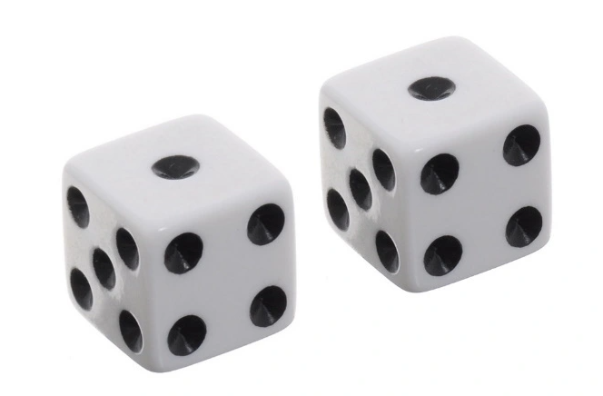
Из истории науки Комбинаторики
Значительный толчок в развитии комбинаторики дали азартные игры. Наиболее распространённая азартная игра - игра в кости.
Один из самых азартных игроков XVII века был шевалье де Мерэ, изобретавший всё новые виды состязаний в игре в кости. Он чаще выигрывал, чем проигрывал у партнёров.
Придумав очередной вариант игры (он бросал несколько раз пару костей и брал выигрыш, если хотя бы раз выпадали две шестёрки), шевалье решил, что надо бросать кости 24 раза.
Но теперь он стал чаще проигрывать, чем выигрывать.

Slide 4
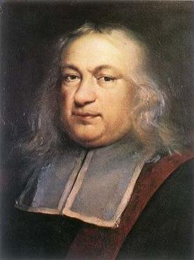
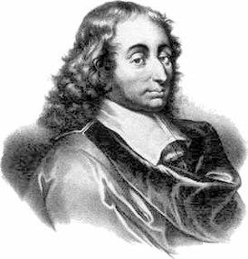
Из истории науки Комбинаторики
Тогда он обратился к двум крупнейшим математикам Франции – Блезу Паскалю и Пьеру Ферма за разъяснениями:
сколько надо делать бросков, чтобы игра была выгодна?
Разбираясь в этой и других задачах, поставленных им де Мерэ, они сформулировали и доказали первые теоремы комбинаторики и теории вероятностей.
Пьер де Ферма
Блез Паскаль

Slide 5
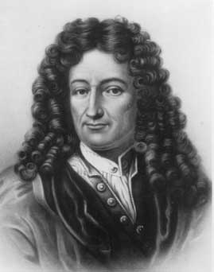
Комбинаторика
Термин же «комбинаторика» был введён в математический обиход в 1666 году всемирно известным немецким учёным Г. В. Лейбницем в “Диссертации о комбинаторном
ГОТФРИД ВИЛЬГЕЛЬМ ЛЕЙБНИЦ искусстве”.
Комбинаторика – это раздел математики, в котором изучаются вопросы выбора или расположения элементов множества в соответствии с заданными правилами.
«Комбинаторика» происходит от латинского слова «combina», что в переводе на русский означает – «сочетать», «соединять».

Slide 6
Виды комбинаций , которые можно составить из элементов конечного множества.
Перестановки из n элементов
Размещения из n элементов по k (k < n)
Сочетания из n элементов по k
ДА НЕТ
ДА НЕТ
Важен ли порядок элементов?
Все ли элементы участвуют в комбинации?
Сочетания
Перестановки
Размещения

Slide 7


Комбинаторное сложение (правило «ИЛИ»)
Пусть в множестве А n элементов, (при этом выбор элемента А исключает одновременный выбор элемента В), а в множестве В – m элементов.
Тогда выбор одного элемента из множества А или В можно выполнить m + n способами.
Пример 1:
Задача:
На первой полке 30 книг, а на второй – 18. Все книги разные. Сколькими способами можно выбрать одну книгу?
Решение:
Задача на применение комбинаторного «или»:
30 + 18 = 48
Пример 2:
Если на тарелке лежат 5 груш и 4 яблока, то выбрать один фрукт (грушу или яблоко) можно 9 способами (5 + 4 = 9).
Уточним содержание этого правила, используя понятие множеств и операций над ними.
Пусть множество А состоит из m элементов, а множество В -из n элементов. Если множества А и В не пересекаются (то есть ), то множество состоит из m + n элементов.

Slide 8
Комбинаторное умножение (правило «И»)
Пусть в множестве А n элементов, а в множестве В – m элементов. Тогда число пар вида (a, b), где a ∈ A, b ∈ B, будет равно m ⋅ n
Это утверждение означает, что если для каждого из m элементов А можно взять в пару любой из n элементов В, то количество пар равно произведению m ⋅ n .
В терминах множеств полученный результат можно сформулировать следующим образом. Если множество А состоит из m элементов, а множество В — из n элементов, то множество всех упорядоченных пар* (а; b), где первый элемент принадлежит множеству А (а ∈ А), а второй - множеству В (b ∈ В), состоит из m ⋅ n элементов.
Повторяя приведенные рассуждения несколько раз (или, более строго, используя метод математической индукции), получаем, что правила суммы и произведения можно применять при выборе произвольного конечного количества элементов.
Пример 1:
Задача: Имеется 4 конверта: белый, синий, красный и желтый. Сколькими способами можно на эти конверты наклеить марки следующих стран: Россия, Германия, Италия, Франция, США?
Решение: Находим количество пар «марка-страна» при помощи правила комбинаторного «и»: 4 ⋅ 5 = 20

Slide 9
Комбинаторное умножение (правило «И»)
Пример 2:
Если в киоске продают ручки 5 видов и тетради 4 видов, то выбрать набор из ручки и тетради (то есть пару — ручка и тетрадь) можно 5*4 = 20 способами (поскольку с каждой из 5 ручек можно взять любую из 4 тетрадей).
Пример 3:
Задача: В классе учится 16 мальчиков и 10 девочек. Сколькими способами можно назначить двух дежурных?
Решение: Первым дежурным можно назначить либо мальчика, либо девочку. Т.к. в классе учится 16 мальчиков и 10 девочек, то назначить первого дежурного можно 16+10=26 способами.
После того, как мы выбрали первого дежурного, второго мы можем выбрать из оставшихся 25 человек, т.е. 25-ю способами.
По теореме умножения двое дежурных могут быть выбраны 26*25=650 способами.

Slide 10
Упорядоченные множества
При решении комбинаторных задач приходится рассматривать не только множества, в которых элементы можно записывать в любом порядке, но и так называемые упорядоченные множества. Для упорядоченных множеств существенным является порядок следования их элементов, то есть то, какой элемент записан на первом месте, какой на втором и т. д. В частности, если одни и те же элементы записать в разном порядке, то мы получим различные упорядоченные множества. Чтобы различить записи упорядоченного и неупорядоченного множеств, элементы упорядоченного множества часто записывают в круглых скобках, например (1; 2; 3) ≠ (1; 3; 2).
Рассматривая упорядоченные множества, следует учитывать, что одно и то же множество можно упорядочить по-разному. Например, множество из трех чисел {–5; 1; 3} можно упорядочить по возрастанию: (–5; 1; 3), по убыванию: (3; 1; –5), по возрастанию абсолютной величины числа: (1; 3; –5) и т. д.
* Множество всех упорядоченных пар (а; b), где первый элемент принадлежит множеству А (а ∈ А), а второй - множеству В (b ∈ В), называют декартовым произведением множеств А и В и обозначают А × В. Отметим, что декартово произведение В × А также состоит из m*n элементов.
Заметим следующее: для того чтобы задать конечное упорядоченное множество из n элементов, достаточно указать, какой элемент находится на первом месте, какой на втором, ..., какой на n-м.

Slide 11
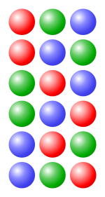
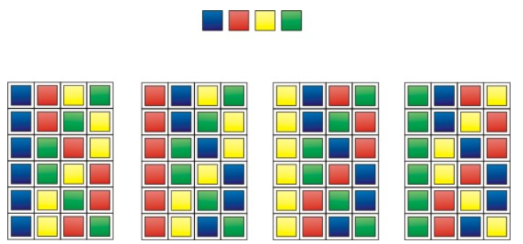
Перестановки
Перестановками без повторений из n элементов называются различные последовательности из этих элементов, отличающиеся друг от друга только порядком расположения элементов в последовательности.
Количество перестановок из n элементов
обозначают как Р_{n} (P — первая буква французского слова permutation — перестановка) :
P_{n} = 1 * 2 * 3 * . . . * (n - 2) * (n - 1) * n = n!

Slide 12
Примеры
Задача: Сколькими способами могут разместиться 5 пассажиров в пятиместной каюте?
Решение: P₅ = 5! = 1 * 2 * 3 * 4 * 5 = 120
Задания:
1. Сколько шестизначных чисел, в записи которых каждая цифра используется только один раз, можно составить из цифр 0, 2, 5, 6, 7, 8 ?
5 * 5 * 4 * 3 * 2 * 1 = 600 (0 не может быть первым, но он может занимать позиции между другими цифрами и в конце числа)
2. Сколько существует перестановок букв слова «конус», в котором буквы «к», «о», «н» стоят рядом в указанном порядке?
3! = 6
3. Сколькими способами можно расставить на полке 12 книг, из которых 5 книг – это сборники стихов, так чтобы сборники стихов стояли рядом в произвольном порядке?
5! * 7! * 8 = 4838400
4. Сколькими способами 5 мальчиков и 5 девочек могут занять в театре в одном ряду места с 1-го по 10-е?
10! = 3 628 800
Сколькими способами они могут это сделать, если мальчики будут сидеть на нечётных местах, а девочки – на чётных?
5! * 5! = 14400

Slide 13
Примеры
Задача: Найдите количество различных четырехзначных чисел, которые можно составить из цифр 0, 3, 7, 9 (цифры в числе не повторяются)
Решение: Из четырех цифр 0, 3, 7, 9, не повторяя заданные цифры, можно получить Р₄ перестановок. Перестановки, начинающиеся с цифры 0, не являются записью четырехзначного числа — их Р₃. Тогда искомое количество четырехзначных чисел равно P₄ - P₃ = 4! - 3! = = 1 * 2 * 3 * 4 * -1*2*3 = 18
Комментарий:
Поскольку порядок следования элементов учитывается и для получения четырехзначного числа надо использовать все элементы, то искомые соединения — это перестановки из 4 элементов. Их количество — Р₄. При этом необходимо учесть, что в четырехзначном числе на первом месте не может стоять цифра 0. Таких чисел будет столько, сколько раз мы сможем выполнить перестановки из 3 оставшихся цифр, то есть Р_{3.}

Slide 14
Примеры
Задача: Имеется десять книг, из которых четыре — учебники. Сколькими способами можно поставить эти книги на полку так, чтобы все учебники стояли рядом?
Решение: Сначала будем рассматривать учебники как одну книгу. Тогда на полке надо расставить не 10, а 7 книг. Это можно сделать Р₇ способами. В каждом из полученных наборов книг можно выполнить еще Р₄ перестановок учебников. По правилу умножения искомое количество способов равно P₇ * P₄ = 7!*4! = 5040*24 = 120960
Комментарий:
Задачу можно решать в два этапа. На первом будем условно считать все учебники одной книгой.
Тогда получим 7 книг (6 не учебников + 1 условная книга — учебник). Порядок следования элементов учитывается и используются все элементы (поставить на полку необходимо все книги). Следовательно, соответствующие соединения — это перестановки из 7 элементов. Их количество — Р₇.
На втором этапе решения будем переставлять между собой только учебники. Это можно сделать Р₄ способами. Поскольку нам надо переставить и учебники, и другие книги, то используем правило произведения.

Slide 15

Перестановки с повторениями
Для случая, когда среди выбираемых n элементов есть одинаковые (выборка с возвращением), задачу о числе перестановок с повторениями можно выразить вопросом: сколькими способами можно переставить n предметов, расположенных на n различных местах, если среди n предметов имеются k различных типов (k < n), т. е. есть одинаковые предметы.

Slide 16

Перестановки с повторениями
Пример.
Сколько слов можно составить, переставив буквы в слове «математика»?
Решение
Слова «математика» состоит из 10 букв, где некоторые буквы повторяются. Число повторений «м» — 2 раза, «а» — 3 раза, «т» — 2 раза,
«e», «и», «к» — 1 раза.

Slide 17
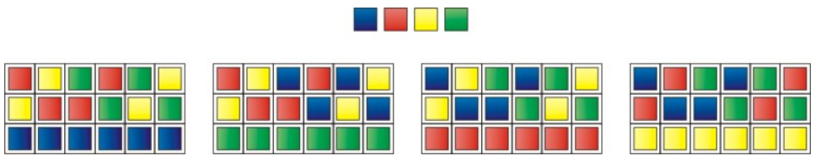
Размещения (без повторений)
Классической задачей комбинаторики является задача о числе размещений без повторений, содержание которой можно выразить вопросом: сколькими способами можно выбрать и разместить по m различным местам m из n различных предметов?
Пусть имеется 4 предмета и 3 пустые ячейки.
В пустые ячейки можно по-разному разместить три предмета из этого набора.
Выбирая разными способами первый, второй и третий предметы, будем получать различные тройки.
Каждую упорядоченную тройку, которую можно составить из четырех элементов, называют размещением из четырех элементов по три.

Slide 18

Размещения (без повторений)
Размещением без повторений из n элементов по k (k < n)
называются различные последовательности, состоящие из любых k элементов, взятых в определенном порядке из данных n элементов, и которые отличаются одна от другой либо самими элементами, либо порядком их расположения.
Например, из множества, содержащего три цифры {1; 5; 7}, можно составить следующие размещения из двух элементов без повторений:
(1; 5), (1; 7), (5; 7), (5; 1), (7; 1), (7; 5)
Формула для вычисления числа размещений из n элементов по k:
(читается: «А из n по k», A — первая буква французского слова arrangement, что означает «размещение, приведение в порядок»)
Для того чтобы этой формулой можно было пользоваться при всех значениях k, в частности при k = n – 1 и k = n, договорились считать, что 1! = 1 и 0! = 1.

Slide 19
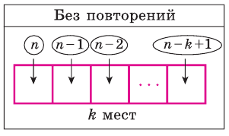
Выясним, сколько всего можно составить размещений из n элементов по k без повторений. Составление размещения представим себе как последовательное заполнение k мест, которые будем изображать в виде клеточек (рисунке). На первое место можем выбрать один из n элементов данного множества (то есть элемент для первой клеточки можно выбрать n способами).
Если элементы нельзя повторять, то на второе место можно выбрать только один элемент из оставшихся, то есть из n – 1 элементов. Теперь уже два элемента использованы и на третье место можно выбрать только один из n – 2 элементов и т. д. На k-е место можно выбрать только один из n – (k –1) = n – k +1 элементов (см. рисунок).
Поскольку требуется выбрать элементы и на первое место, и на второе, ..., и на k-е, то используем правило произведения и получим следующую формулу числа размещений из n элементов по k:

Slide 20
Аналогично можно обосновать формулу для нахождения числа размещений с повторениями. При решении простейших комбинаторных задач важно правильно выбрать формулу, по которой будут проводиться вычисления. Для этого нужно выяснить следующее:
Учитывается ли порядок следования элементов в соединении?
Все ли заданные элементы входят в полученное соединение?
Если, например, порядок следования элементов учитывается и из n данных элементов в соединении используется только k элементов, то по определению это — размещение из n элементов по k.
После определения вида соединения следует также выяснить, могут ли элементы в соединении повторяться, то есть выяснить, какую формулу необходимо использовать — для количества соединений без повторений или с повторениями.

Slide 21
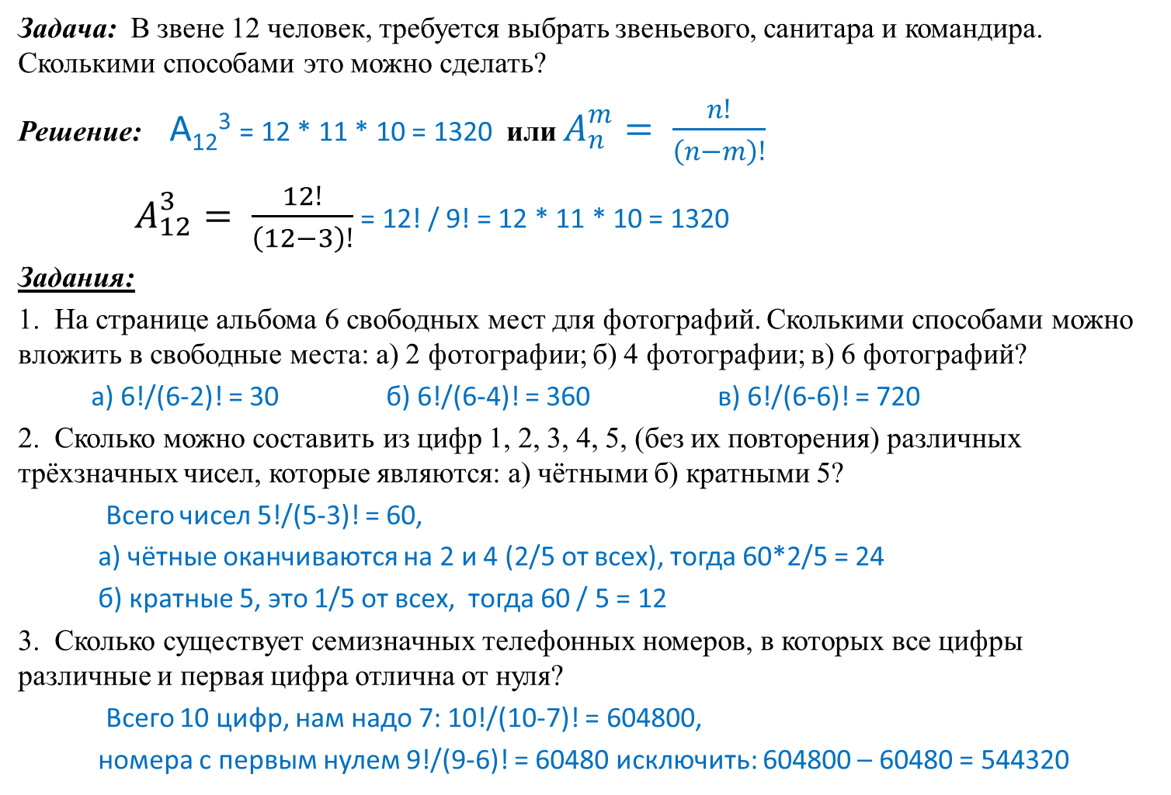
Примеры

Slide 22


Примеры
Задача 1: На соревнования по легкой атлетике приехала команда из 12 спортсменок. Сколькими способами тренер может определить, кто из них побежит в эстафете 4 × 100 м на первом, втором, третьем и четвертом этапах?
Решение: Количество способов выбрать из 12 спортсменок четырех для участия в эстафете равно количеству размещений из 12 элементов по 4 (без повторений), то есть
Комментарий:
Для выбора формулы выясняем ответы на вопросы, приведенные выше. Поскольку для спортсменок важно, в каком порядке они будут бежать, то порядок при выборе элементов учитывается. В полученное соединение входят не все 12 заданных элементов. Следовательно, соответствующее соединение — размещение из 12 элементов по 4 (без повторений, поскольку каждая спортсменка может бежать только на одном этапе эстафеты).
Задача 2: Найдите количество трехзначных чисел, которые можно составить из цифр 1, 2, 3, 4, 5, 6, 7, если цифры в числе не повторяются.
Решение: Количество трехзначных чисел, которые можно составить из семи цифр 1, 2, 3, 4, 5, 6, 7, равно числу размещений из 7 элементов по 3, то есть
Комментарий:
Для выбора формулы выясняем, что для чисел, которые мы будем составлять, порядок следования цифр учитывается и не все элементы выбираются (только 3 из заданных семи). Следовательно, соответствующее соединение — размещение из 7 элементов по 3 (без повторений).

Slide 23



Примеры
Задача 3: Найдите количество трехзначных чисел, которые можно составить из цифр 1, 2, 3, 4, 5, 6, 0, если цифры в числе не повторяются.
Комментарий:
Выбор формулы проводится таким же образом, как и в задаче 2. Следует учесть, что если число, составленное из трех цифр, начинается цифрой 0, то оно не считается трехзначным. Следовательно, для ответа на вопрос задачи можно сначала из заданных 7 цифр записать все числа, состоящие из 3 цифр (см. задачу 2). Затем из количества полученных чисел вычесть количество чисел, составленных из трех цифр, но начинающихся цифрой 0. В последнем случае мы фактически будем из всех цифр без нуля (их 6) составлять двузначные числа. Тогда их количество равно числу размещений из 6 элементов по 2.
Можно выполнить также непосредственное вычисление, последовательно заполняя три места в трехзначном числе и используя правило произведения. В этом случае для наглядности удобно изображать соответствующие разряды в трехзначном числе в виде клеточек, например так:
Решение: Количество трехзначных чисел, которые можно составить из семи цифр (среди которых нет цифры 0), если цифры в числе не повторяются, равно числу размещений из 7 элементов по 3, то есть Но среди данных цифр есть цифра 0, с которой не может начинаться трехзначное число. Поэтому из размещений из 7 элементов по 3 необходимо исключить те размещения, в которых первым элементом является цифра 0. Их количество равно числу размещений из 6 элементов по 2, то есть Следовательно, искомое количество трехзначных чисел равно

Slide 24
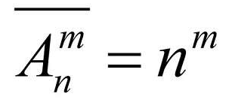
РАЗМЕЩЕНИЯ С ПОВТОРЕНИЯМИ
Также классической задачей комбинаторики является задача о числе размещений с повторениями, содержание которой можно выразить вопросом: сколькими способами можно выбрать и разместить по m различным местам m из n предметов, среди которых есть одинаковые?

Slide 25
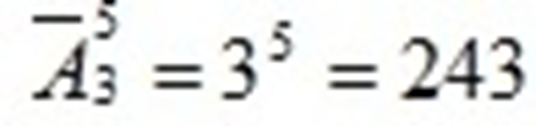
РАЗМЕЩЕНИЯ С ПОВТОРЕНИЯМИ
Пример
У мальчика остались от набора для настольной игры штампы с цифрами 1, 3 и 7. Он решил с помощью этих штампов нанести на все книги пятизначные номера– составить каталог. Сколько различных пятизначных номеров может составить мальчик?
Решение
Можно считать, что опыт состоит в 5-кратном выборе с возращением одной из 3 цифр (1, 3, 7). Таким образом, число пятизначных номеров определяется числом размещений с повторениями из 3 элементов по 5:

Slide 26
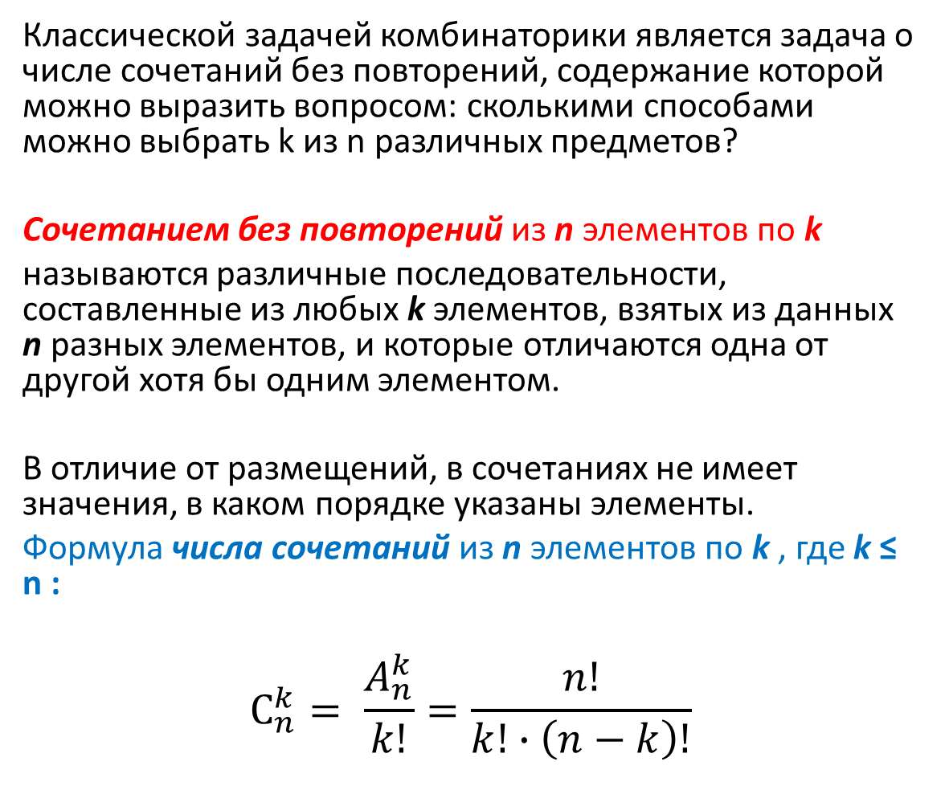
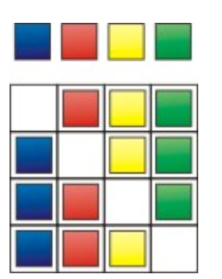
Сочетания (без повторений)

Slide 27
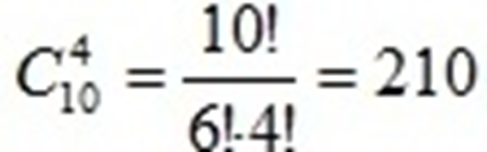
Сочетания (без повторений)
Пример
Необходимо выбрать в подарок 4 из 10 имеющихся различных книг. Сколькими способами можно это сделать?
Решение
Нам из 10 книг нужно выбрать 4, причем порядок выбора не имеет значения. Таким образом, нужно найти число сочетаний из 10 элементов по 4:

Slide 28

Сочетания (с повторениями)
Рассмотрим задачу о числе сочетаний с повторениями: имеется по r одинаковых предметов каждого из n различных типов; сколькими способами можно выбрать m (m <= r) из этих (n*r) предметов?
Если из множества, содержащего и элементов, выбирается поочередно m элементов, причём выбранный элемент каждый раз возвращается обратно, то количество способов произвести неупорядоченную выборку - число сочетаний с повторениями - составляет

Slide 29
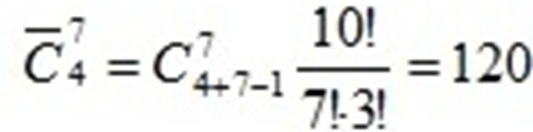
Сочетания (с повторениями)
Пример
В кондитерском магазине продавались 4 сорта пирожных: наполеоны, эклеры, песочные и слоеные. Сколькими способами можно купить 7 пирожных?
Решение
Т.к. среди 7 пирожных могут быть пирожные одного сорта, то число способов, которыми можно купить 7 пирожных, определяется числом сочетаний с повторениями из 7 по 4.

Slide 30
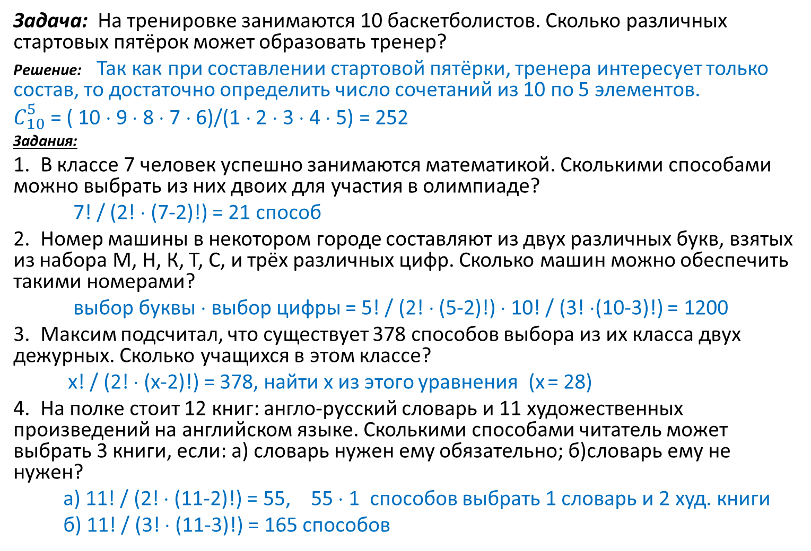
Примеры

Slide 31
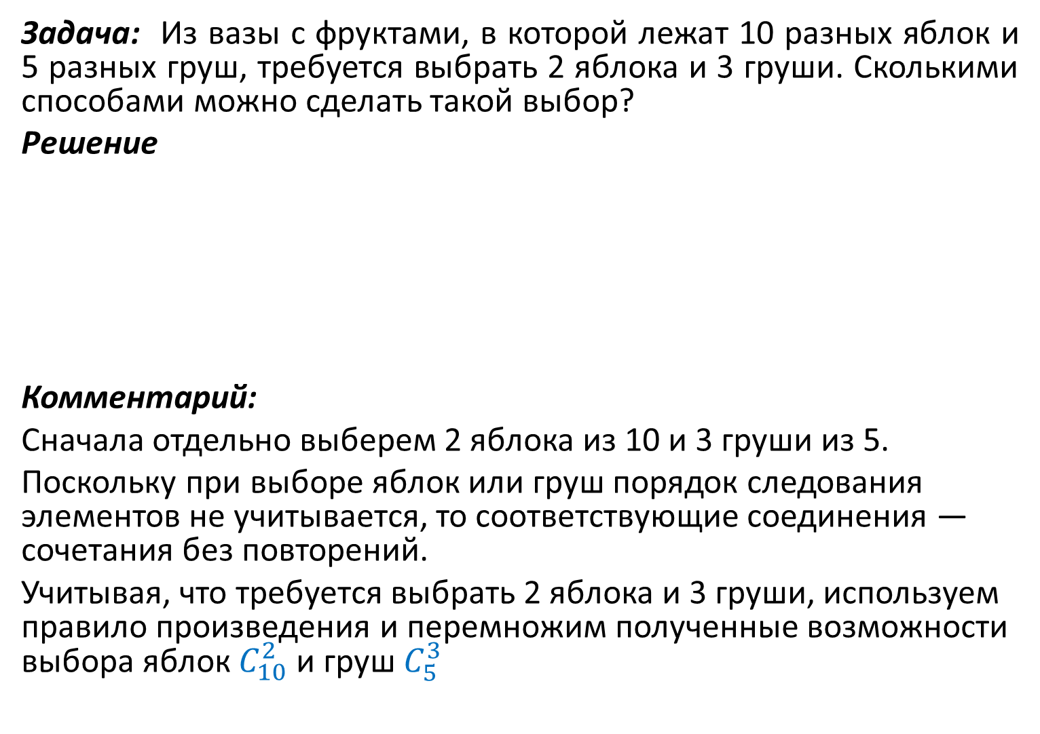
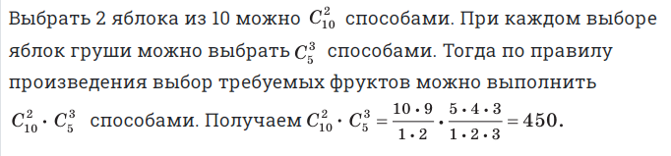
Примеры

Slide 32
Понятие соединения. Правило суммы и произведения
При решении многих практических задач приходится выбирать из определенной совокупности объектов элементы, имеющие те или иные свойства, размещать их в определенном порядке и т. д. Поскольку в этих задачах речь идет о тех или иных комбинациях объектов, то такие задачи называют комбинаторными. Раздел математики, в котором рассматриваются методы решения комбинаторных задач, называется комбинаторикой. В комбинаторике рассматривается выбор и размещение элементов некоторого конечного множества на основании определенных условий.
Выбранные (или выбранные и размещенные) группы элементов называют соединениями. Если все элементы полученного множества разные, получаем размещения без повторений, а если элементы могут повторяться — размещения с повторениями. В этом параграфе мы рассмотрим соединения без повторений.
Решение многих комбинаторных задач базируется на двух основных правилах — правиле суммы (сложения) и правиле произведения.

Slide 33
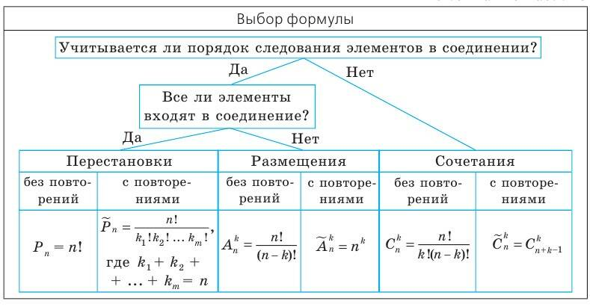
Выбор решения в комбинаторике

Slide 34
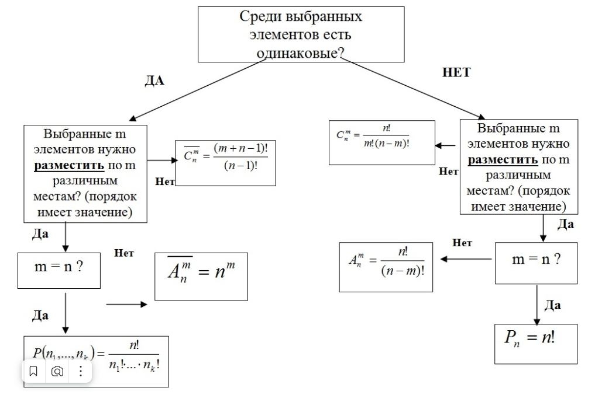
Выбор решения в комбинаторике

Slide 35
Основы теории вероятностей
Теория вероятностей возникла как наука из убеждения, что в основе массовых случайных событий лежат детерминированные закономерности.
Теория вероятностей изучает эти закономерности.
Событие – это явление, которое происходит в результате осуществления какого-либо определенного комплекса условий.
Осуществление комплекса условий называется опытом или испытанием.
Событие – это результат испытания.

Slide 36
Случайное событие
Случайным событием называется событие, которое может произойти или не произойти в результате некоторого испытания.
Примеры случайных событий:
при бросании монеты может выпасть орел , а может и не выпасть;
извлечение дамы пик из колоды карт;
попадание стрелка в мишень;
выигрыш билета в розыгрыше лотереи;
и т. д.
При проведении достаточно большого количества испытаний можно выявить определённые закономерности, которые позволят делать количественные предсказания.

Slide 37
Пространство элементарных событий
Пространство элементарных событий (исходов) Ω - множество всех различных событий, возможных при проведении эксперимента.
(Элементарное событие – событие, не рассматриваемое как сочетание других событий)
Проведём эксперимент 1: Будем бросать монету до тех пор, пока не выпадет «герб». После этого эксперимент закончим.
«Элементарный исход» эксперимента: р, р, р, . . . ,р, р, г
(где р - решка, г - герб).
Таких последовательностей бесконечное множество. Следовательно, здесь пространство Ω бесконечно.
Проведём эксперимент 2: Будем бросать кость и будем считать, что возможен только один из следующих исходов: кость падает гранью номер 1 вверх (1 очко), гранью номер 2 вверх (2 очка), . . . , гранью номер 6 вверх (6 очков). Все другие исходы (напр., падение кости на ребро) считаются невозможными. Каждый исход обозначим числом очков.
Тогда пространство Ω = {1, 2, 3, 4, 5, 6}

Slide 38
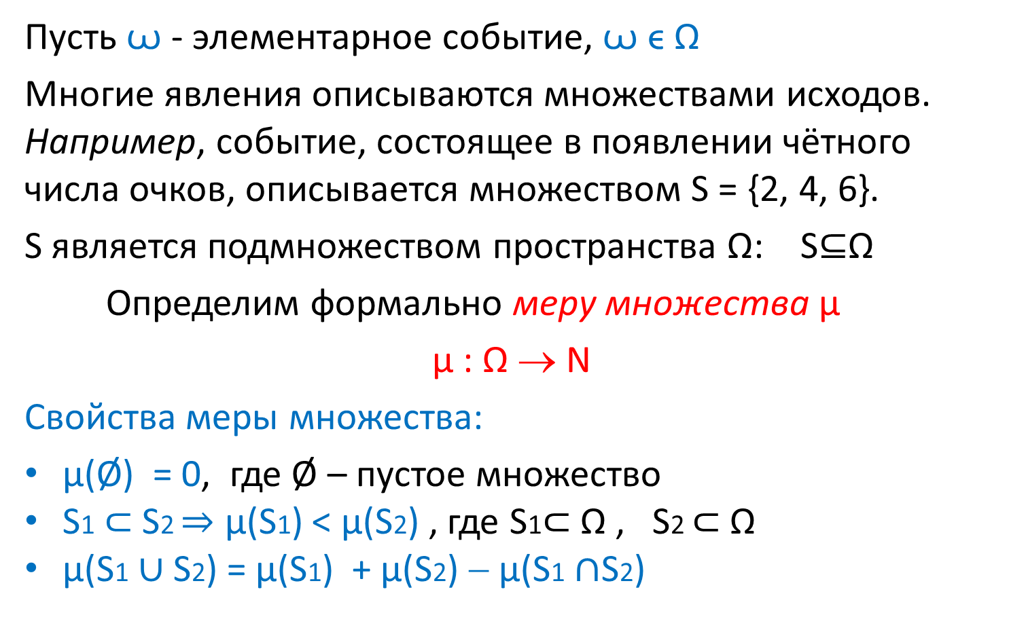
Мера множества

Slide 39
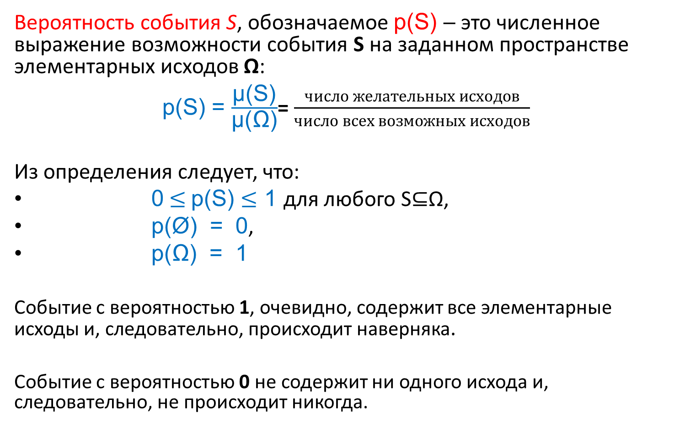
Вероятность события

Slide 40
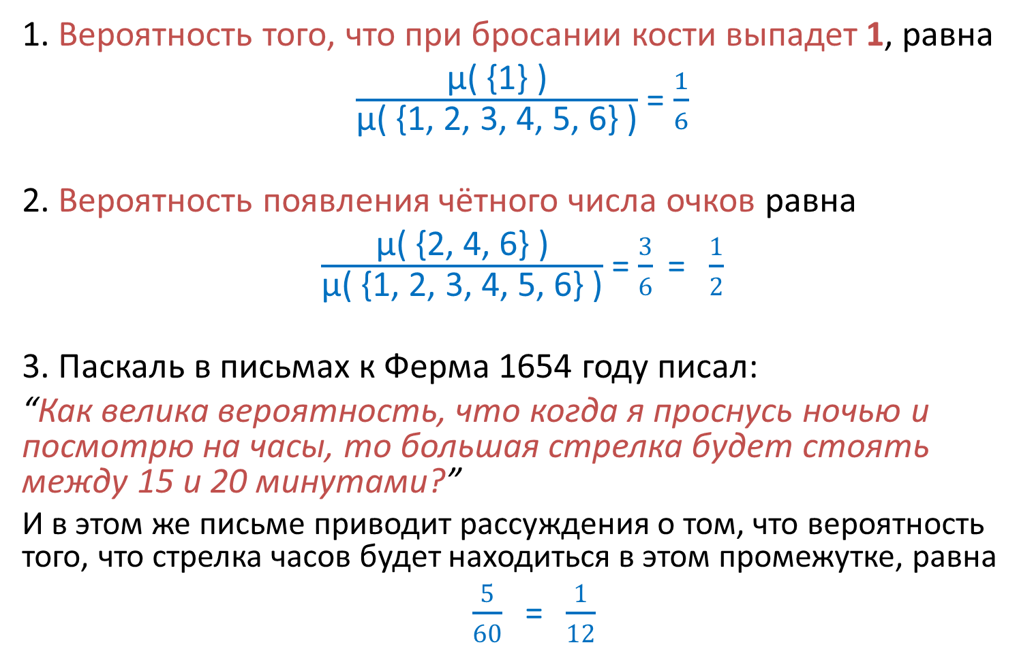
Примеры вероятностей событий

Slide 41
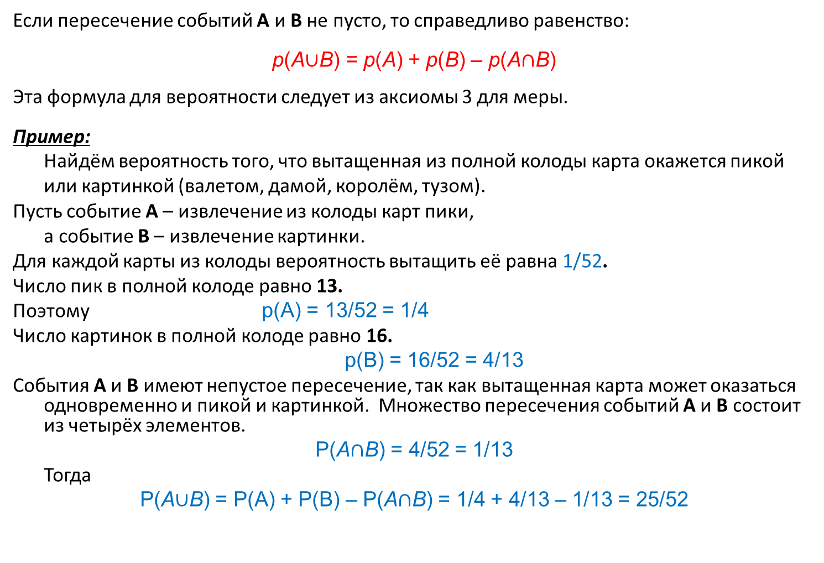
Теорема о сложении вероятностей

Slide 42
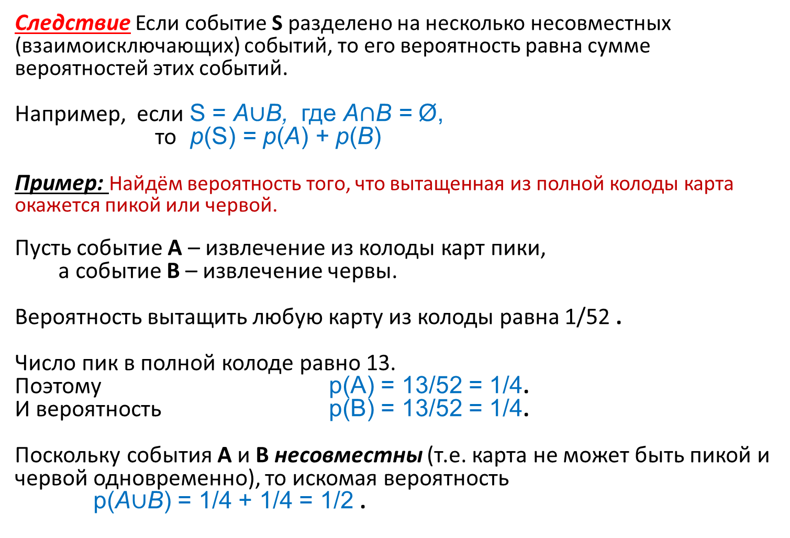
Теорема о сложении вероятностей

Slide 43
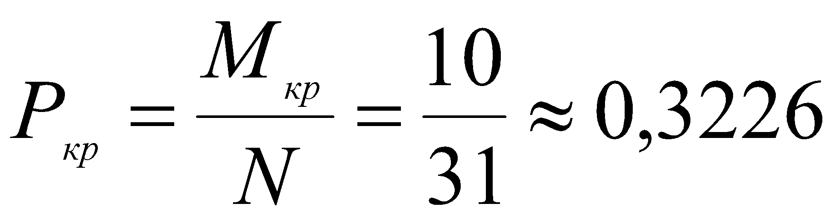
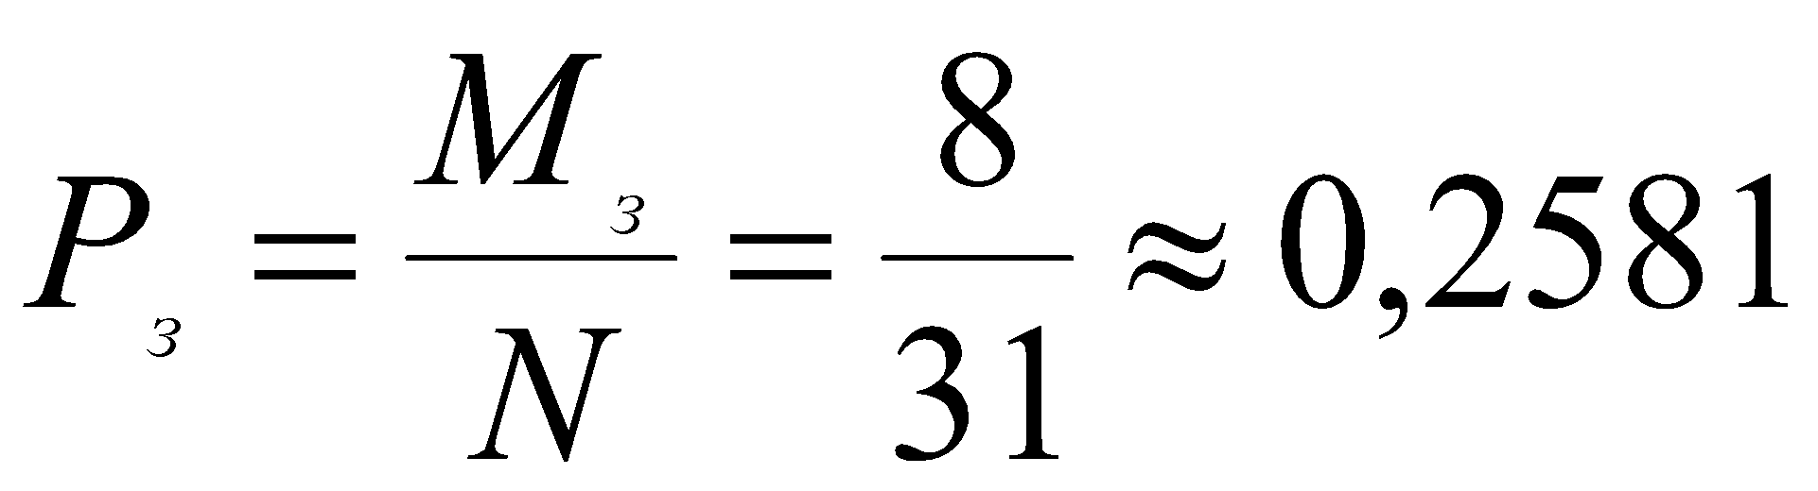
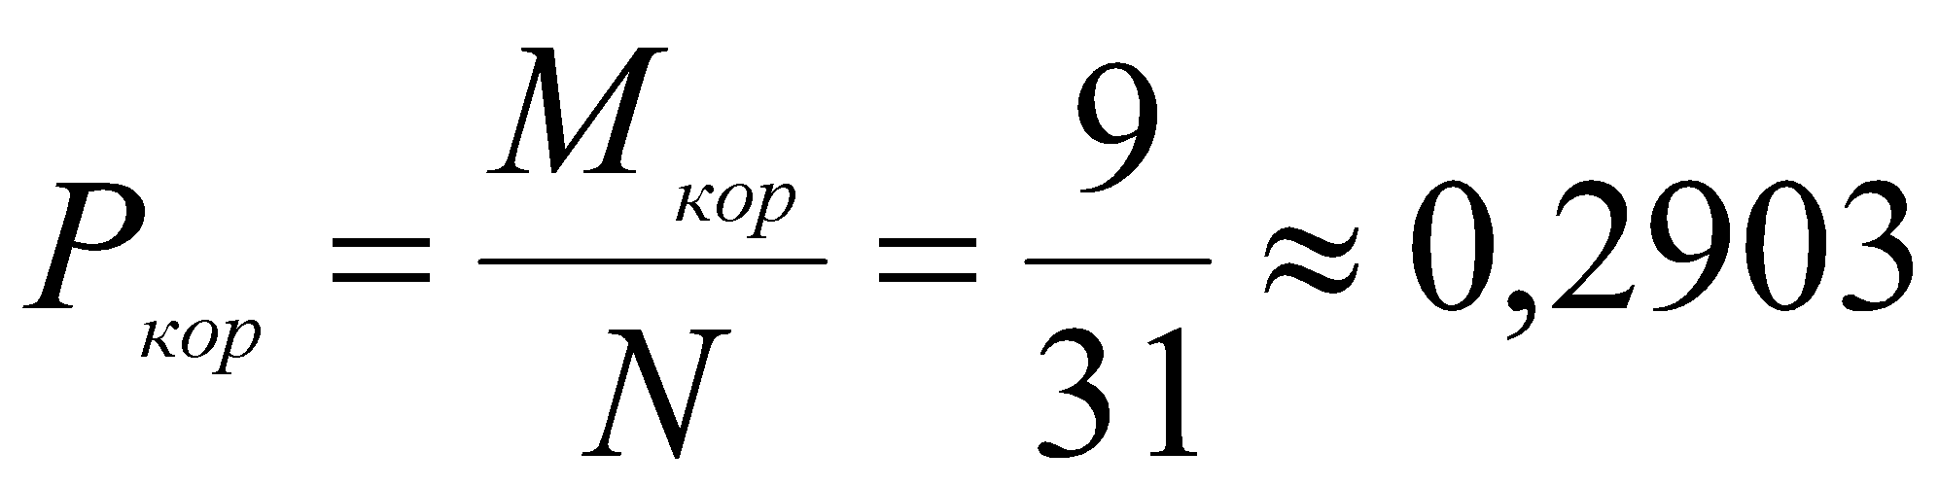
Теорема о сложении вероятностей
Задача. В ящике лежат мячи: 4 белых, 10 красных, 8 зеленых, 9 коричневых. Из ящика вынимают один мяч. Пользуясь теоремой сложения вероятностей определить, какова вероятность, что мяч окажется цветным (не белым) ?
Решение:
Всего в ящике лежит N=4+10+8+9=31 мяч.
Вероятность вытащить красный мяч
Вероятность вытащить зеленый мяч
Вероятность вытащить коричневый мяч
Т.к. эти три события несовместны, то пользуясь теоремой сложения вероятностей определим вероятность того, что мяч окажется цветным (не белым):

Slide 44
Теорема о сложении вероятностей
Задача. Вероятность попадания в мишень для первого стрелка 0,8, а для второго – 0,6. Стрелки независимо друг от друга сделают по одному выстрелу Какова вероятность того, что в мишень попадет хотя бы один из стрелков?
Решение:
Введем обозначения: событие А – попадание в мишень первого стрелка, событие В – попадание второго стрелка, событие С – попадание хотя бы одного из стрелков.
Тогда, очевидно: С = А + В. Поскольку события А и В совместны, то по теореме сложения вероятностей имеем:
P(C) = P(A)+ P(B)− P(AB)
а, учитывая независимость событий А и В, получаем
P(C) = P(A)+ P(B)− P(A)P(B) .
Подставляя из условия задачи, что
P(А) = 0,8, P(B) = 0,6, получаем: P(C) = 0,8 + 0,6 – 0,8 0,6 = 0,92.

Slide 45
Теорема о сложении вероятностей
Следствие 3
Сумма вероятности события и вероятности противоположного ему события равна единице
Р(А) + Р(А) = 1
Следствие 4
Для нахождения вероятности противоположного события следует из единицы вычесть вероятность самого события
Р(А) = 1 – Р(А)
Следствие 5
Если из единицы вычесть вероятность противоположного события, то получится вероятность самого события
Р(А) = 1 – Р(А)

Slide 46
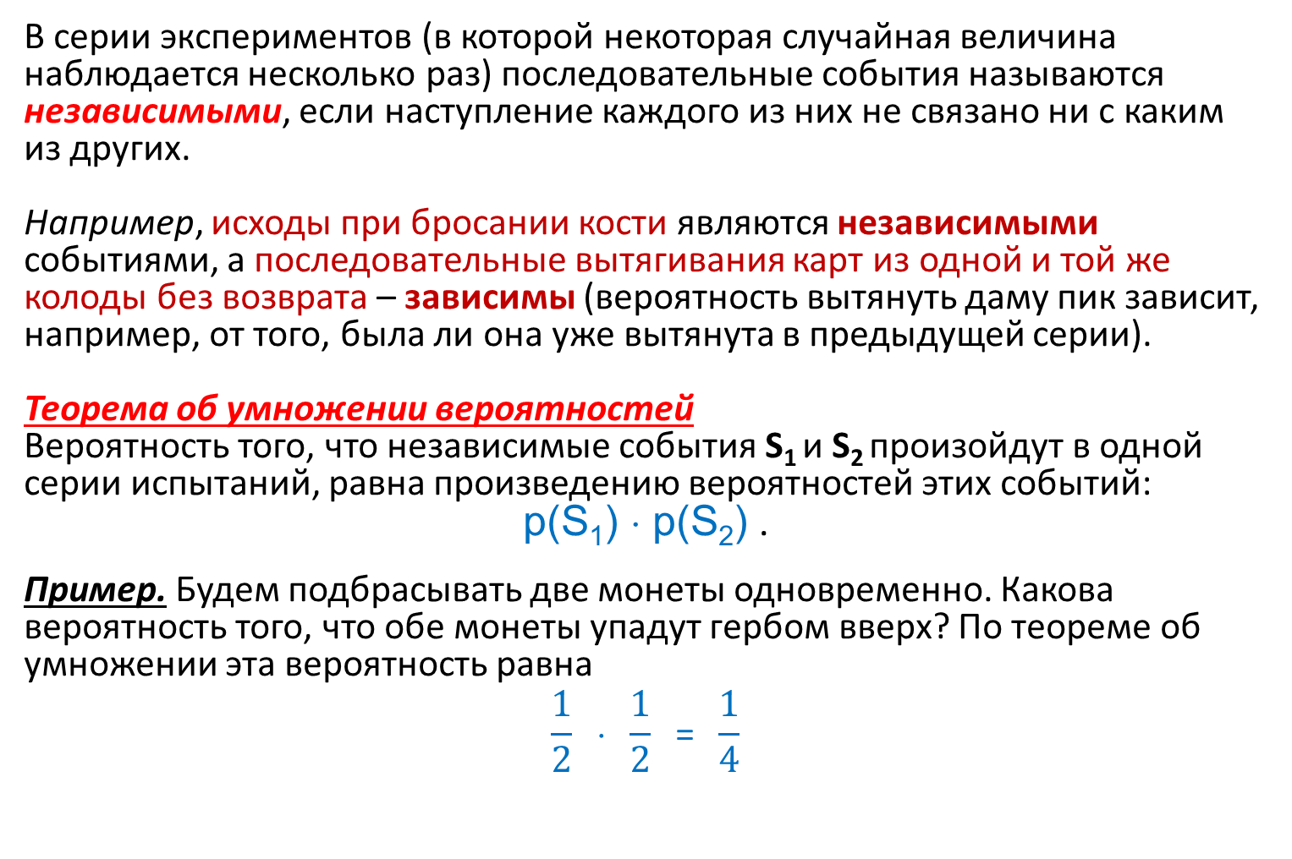
Теорема об умножении вероятностей

Slide 47
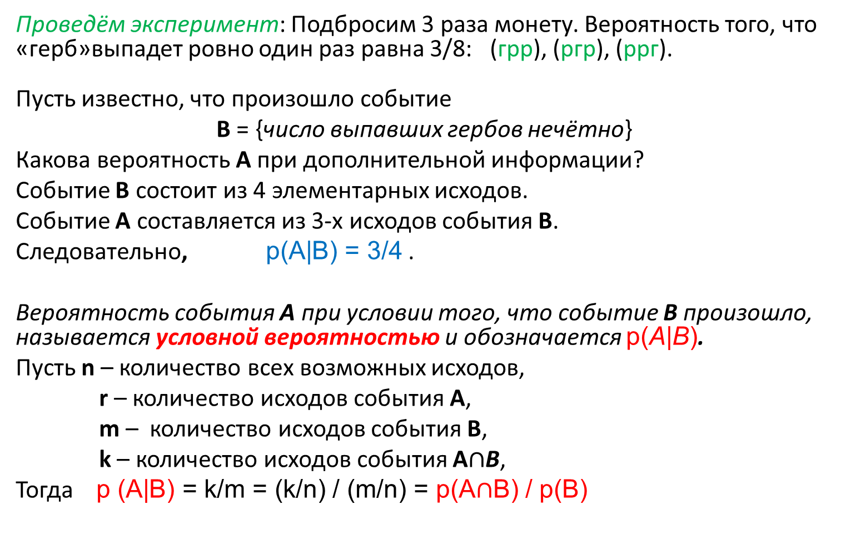
Условная вероятность

